Slide 1
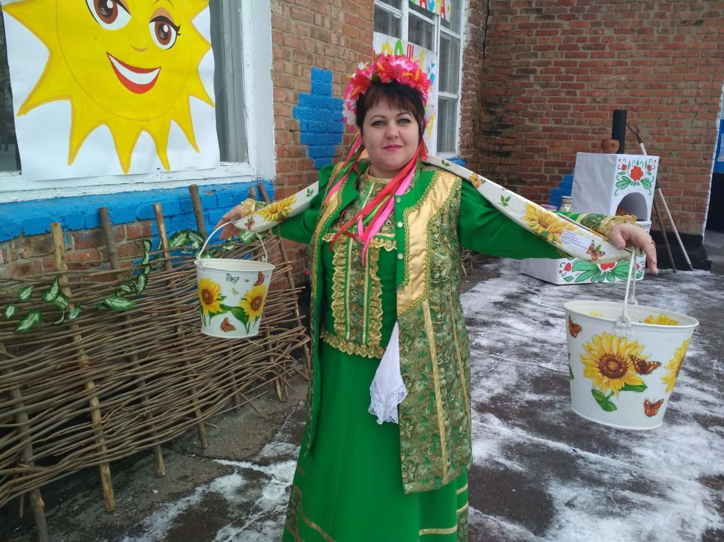
ПРОЕКТ БЮДЖЕТА БОЖКОВСКОГО СЕЛЬСКОГО ПОСЕЛЕНИЯ КРАСНОСУЛИНСКОГО НА 2020 ГОД И НА ПЛАНОВЫЙ ПЕРИОД 2021 И 2022 ГОДОВ

Slide 2
Уважаемые жители Божковского сельского поселения!
Бюджет играет центральную роль в экономике поселения и решении различных проблем в развитии нашей территории. Внимательное изучение бюджета дает представление о намерениях власти, ее политике, распределении ею финансовых ресурсов. Бюджет затрагивает интересы каждого жителя поселения. А если учитывать, что доходы бюджета формируются за счет средств налогоплательщиков, включая граждан, тема открытости, прозрачности, основных направлений расходования средств бюджета, становится актуальной. Мы надеемся, что данная презентация послужит обеспечению роста интереса граждан к вопросам расходования средств. Только при наличии у граждан возможности высказать свое мнение, можно рассчитывать на то, что население будет активно участвовать в бюджетном процессе.

Slide 3



ОСНОВНЫЕ ПОНЯТИЯ
Бюджет – это план доходов и расходов на определенный период.
Доходы бюджета – это поступающие
в бюджет денежные средства
Расходы бюджета – это выплачиваемые из бюджета денежные средства

Slide 4
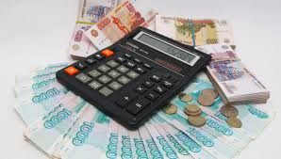
Доходы бюджета
Поступающие в бюджет денежные средства являются
ДОХОДАМИ БЮДЖЕТА
НАЛОГИ – часть доходов граждан и организаций, которые они обязаны заплатить государству (например, налог на доходы физических лиц, налог на прибыль, налог на имущество физических лиц, земельный налог, транспортный налог и др.)
НЕНАЛОГОВЫЕ ДОХОДЫ – платежи в виде штрафов, санкций за нарушение законодательства, платежи за пользование имуществом государства, средства самообложения граждан
БЕЗВОЗМЕЗДНЫЕ ПОСТУПЛЕНИЯ – средства, которые поступают в бюджет безвозмездно (денежные средства, поступающие из вышестоящего бюджета (например, дотация из областного бюджета), а также безвозмездные перечисления от физических и юридических лиц)

Slide 5



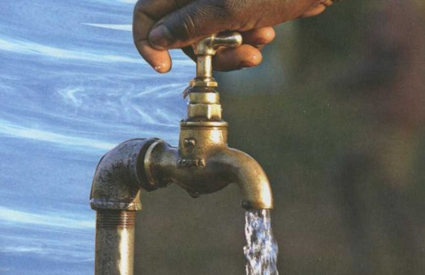





Расходы бюджета
Выплачиваемые из бюджета денежные средства называются
РАСХОДАМИ БЮДЖЕТА
на культуру,
кинематографию
на национальную оборону
на национальную безопасность
на жилищно-коммунальное хозяйство
на национальную экономику
на общегосударственные вопросы
на социальную политику
на спорт
на образование

Slide 6

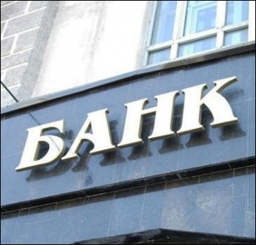
РАСХОДЫ > ДОХОДЫ
Дефицит бюджета
(превышение расходов бюджета над его доходами)
При превышении расходов над доходами принимается решение об источниках покрытия дефицита, например использовать имеющиеся накопления (остатки на счетах) или привлекать кредиты

Slide 7


РАСХОДЫ < ДОХОДЫ
Профицит бюджета
(превышение доходов бюджета над его расходами)
При превышении доходов над расходами принимается решение как их использовать, например погашать долг, накапливать резервы или увеличить расходы

Slide 8

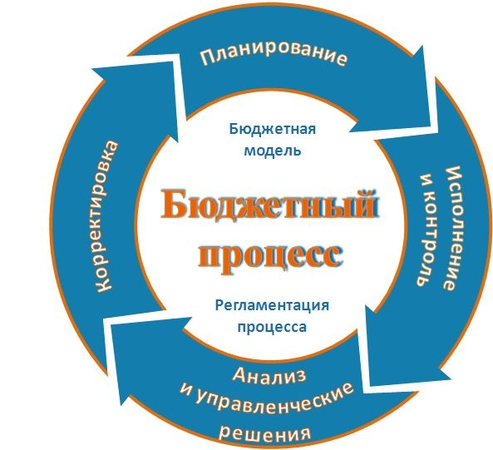
Муниципальный долг - обязательства, возникающие из муниципальных заимствований
Бюджетный процесс - деятельность по подготовке проектов бюджетов, утверждению и исполнению бюджетов, контролю за их исполнением.

Slide 9

Составление проекта бюджета основывается на:
Бюджетном послании и Указах Президента Российской Федерации
Прогнозе Социально-экономического развития Божковского сельского поселения
Основных направлениях бюджетной и налоговой политики Божковского сельского поселения

Slide 10
Доходы бюджета на 2020-2022 года

Slide 11
Структура доходов бюджета
(в тыс.руб.) | 2020 |  | 2021 | 2022 | 2020
Налоговые доходы | 12 594,9 | 78,1% | 13 380,7 | 14 039,2
Неналоговые доходы | 95,0 | 0,6% | 98,8 | 102,7
Безвозмездные поступления | 3 428,4 | 21,3% | 214,6 | 0,2
Итого доходов | 16 118,3 | 100% | 13 694,1 | 14 142,1
Налоговые доходы | 12 594,9 | 100% | 13 380,7 | 14 039,2
Налог на доходы физических лиц | 9 739,1 | 77,3% | 10 506,3 | 11 145,4
Единый сельскохозяйственный налог | 465,3 | 3,7% | 483,9 | 503,3
Налог на имущество физических лиц | 129,2 | 1,0% | 129,2 | 129,2
Земельный налог | 2 261,3 | 18,0% | 2 261,3 | 2 261,3

Slide 12
Структура доходов бюджета
(в тыс.руб.) | 2020 |  | 2021 | 2022 | 2020
Неналоговые доходы | 95,0 | 100% | 98,8 | 102,7
Доходы, получаемые в виде арендной платы за земли после разграничения государственной собственности на землю | 10,4 | 10,9% | 10,8 | 11,2
Доходы от сдачи в аренду имущества, составляющего муниципальную казну | 82,5 | 86,8% | 85,8 | 89,2
Денежные взыскания (штрафы), установленные законами субъектов Российской Федерации за несоблюдение муниципальных правовых актов | 2,1 | 2,2% | 2,2 | 2,3
Безвозмездные поступления | 3 428,4 | 100% | 214,6 | 0,2
Дотации на выравнивание бюджетной обеспеченности | 2 240,7 | 65,4% | 0,0 | 0,0
Субвенции бюджетам субъектов Российской Федерации и муниципальных образований | 208,2 | 6,0% | 214,4 | 0,2
Иные межбюджетные трансферты | 979,5 | 28,6% | 0,0 | 0,0

Slide 13
БЮДЖЕТ
Программные и непрограммные расходы
Структура расходов по программному принципу
2020 год
2021 год
2022 год
Муниципальные
программы (тыс. руб.)
15 865,1
Непрограммные
расходы (тыс. руб.)
253,2
Муниципальные
программы (тыс. руб.)
12 705,2
Непрограммные
расходы (тыс. руб.)
988,9
Муниципальные
программы (тыс. руб.)
13 389,8
Непрограммные
расходы (тыс. руб.)
752,3

Slide 14
Распределение бюджетных ассигнований по разделам классификации расходов бюджета
Раздел | Наименование | 2020 год (тыс.руб) | 2021 год (тыс.руб) | 2022 год (тыс.руб)
 | Расходы всего | 16 118,3 | 13 694,1 | 14 142,1
01 | Общегосударственные вопросы | 5 648,6 | 6 522,6 | 6 666,1
02 | Национальная оборона | 208,0 | 214,4 | 0,0
03 | Национальная безопасность и правоохранительная деятельность | 47,0 | 47,0 | 47,0
04 | Национальная экономика | 792,8 | 25,0 | 25,0
05 | Жилищно-коммунальное хозяйство | 4 711,7 | 1 969,8 | 2 249,9
07 | Образование | 20,0 | 20,0 | 20,0
08 | Культура, кинематография | 4 598,2 | 4 803,3 | 5 042,1
10 | Социальная политика | 72,0 | 72,0 | 72,0
11 | Физическая культура и спорт | 20,0 | 20,0 | 20,0

Slide 15
Структура расходов бюджета по разделам в 2020 году

Slide 16
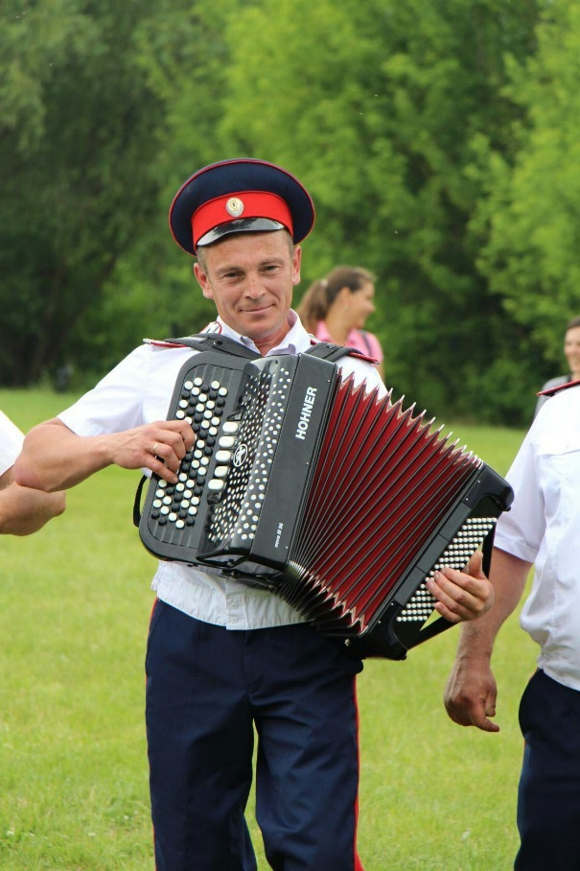
СПАСИБО ЗА ВНИМАНИЕ

